Slide 1

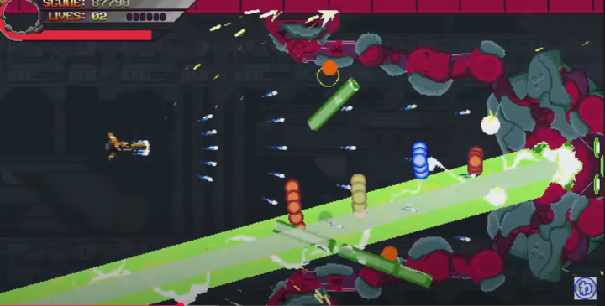
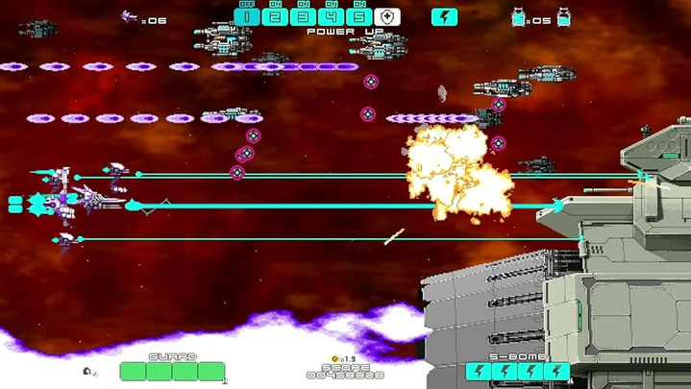
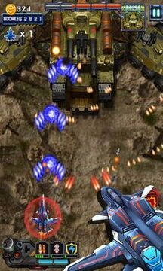
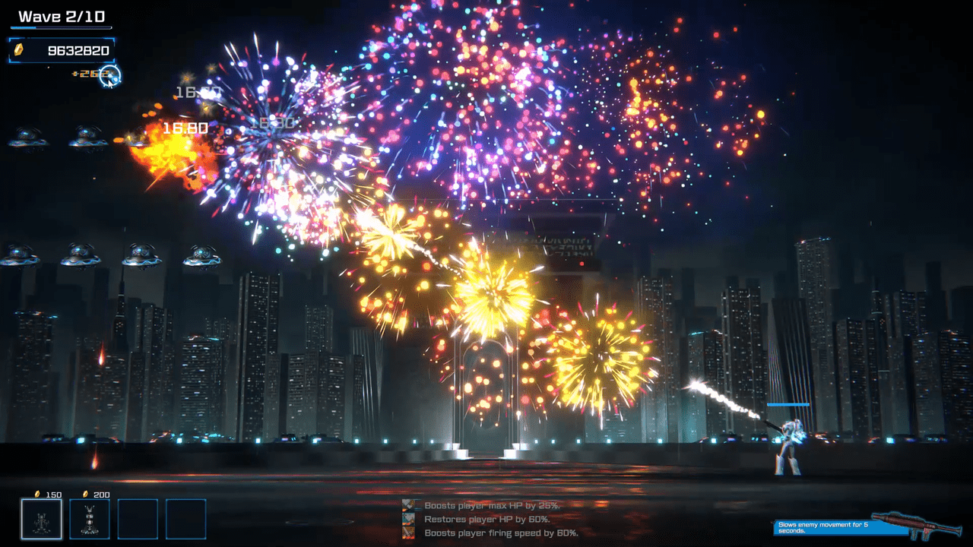
Unity シューティングゲーム
２D横スクロールシューティング
タイムアタック＆ボスラッシュ
弾いっぱい撃てる
派手な演出
役割分担
羽鳥：ゲームの流れ
大野：ステージ
片桐：リソース
開地：自機
鈴木：ボス

